Slide 1
Posodobitve pouka kemije v gimnazijah
Anita Poberžnik, julij 2010

Slide 2
Kaj prinaša novega posodobljen UN za pouk kemije v gimnazijah
Kako poteka delo PRS za kemijo
Predstavitev publikacije Posodobitve pouka kemije v gimnazijah

Slide 3
Za začetek vpogled v ključne spremembe UN za kemijo v gimnazijah (2008)

Slide 4
Kaj prinaša sprememba v pristopu obravnave organske kemije …
Prej:
vse teoretične osnove strnjene na začetku in kasneje uporaba le teh na primerih organskih spojin
Sedaj:
na primerih organskih spojin postopno usvajanje teoretičnih osnov in neposredna uporaba teh znanj za reševanje novih primerov iz življenja
Uvod v varno eksperimentalno delo
(se nadgrajuje skozi ostale učne sklope)
Alkalijske kovine in halogeni
(sodelovalno projektno delo)
Reakcije anorganskih spojin
pregled po skupinah PSE
Elementi I.,II., in III. skupine PSE
Lastnosti izbranih elementov
in spojin
v bioloških sistemih
in sodobnih tehnologijah
(sodelovalno projektno delo)
Sprememba koncepta obravnave organske kemije
Zgradba in lastnosti polimerov
(sodelovalno projektno delo)

Slide 5
POLEG TEGA …
večji poudarek na submikroskopskih prikazih kemijskih reakcij
razvijanje kemijske vizualne pismenosti z uporabo
IKT
občutno zmanjšanje faktografskega znanja pri anorganski kemiji
procesni in odnosni cilji so navedeni pri posameznih vsebinskih
sklopih UN in nakazujejo tudi prednostne učne metode oz. dejavnosti
za uresničevanje učnih ciljev posameznega sklopa
poudarek na razvijanju problemskega pristopa pri
eksperimentalnem delu
poudarek na projektno sodelovalnem učenju
Posodobitev KZ za maturo in sprememba internega dela mature

Slide 6
Kako delujemo …
PRS ZA KEMIJO V GIMNAZIJAH
(10 članov)
strokovne podlage
načrt izobraževanja in spremljave
UČITELJI MENTORJI
(12 učiteljev)
razvijanje primerov dobre prakse delo
didaktična gradiva
UČITELJI IN LABORANTI KEMIJE
uvajanje novosti iz posodobljenega UN
medpredmetno povezovanje
didaktična gradiva
priprava hospitacijskih ur
Publikacija: Posodobitve pouka kemije v gimnaziji
sodelovanje pri izobraževanju in spremljavi pouka kemije
timsko poučevanje
uvajanje projektno-sodelovalnega dela
izobraževanje in evalvacija
uvajanje problemsko zasnovanega eksperimentalnega dela
Uvajanje nova kultura preverjanja in ocenjevanja znanja

Slide 7
KAKO POTEKA UVAJANJE POSODOBLJENEGA UN ZA KEMIJO V GIMNAZIJAH 2008/10
Izobraževanje učiteljev
5 strokovnih srečanj ( 434 udeleženih)
3 seminarji stalnega strokovnega izobraževanja ( 123 udeleženih)
izobraževanje za sodelovalno učenje pri pouku kemije v spletni učilnici Moodle, sodelovanje s projektom E-šolstvo ( 30 udeleženih)
2 študijski skupini ( 145 udeleženih)
1. simpozij učiteljev in laborantov kemije v gimnazijah ( 101 udeležen)
avgust 2010, 2. simpozij učiteljev in laborantov kemije

Slide 8
KAKO POTEKA UVAJANJE POSODOBLJENEGA UN ZA KEMIJO V GIMNAZIJAH 2008/10
Didaktična gradiva:
Primeri iz prakse z evalvacijo ( 19 primerov)
Priprava priporočil za uvajanje “Nove IUPAC nomenklature “ v gimnaziji
Publikacija: Posodobitve pouka kemije v gimnazijah

Slide 9
Pri pripravi publikacije sodelujejo…
člani PRS za kemijo v gimnazijah
učitelji mentorji za kemijo v gimnazijah in
strokovnjaki za didaktiko UL- FNT OKII

Slide 10
Zakaj publikacija?
UN za kemijo v ospredje postavlja/zahteva uvajanje sodobnih didaktični pristopov: sodelovalno-projektno delo, eksperimentalno-raziskovalni pristop, razvijanje kemijske vizualne pismenosti z uporabo IKT, povezovanje znanja kemije z življenjem …
Podati osnovne didaktične napotke za procesno uvajanje tistih didaktičnih pristopov, ki jih posodobljen UN za kemijo še posebej postavlja v ospredje za uspešno uresničevanje

Slide 11
Zakaj publikacija?
Cilji v posodobljenem UN
so zapisani splošno →
dopuščajo svobodo izbire
Nakazati paleto različnih preizkušenih poti za realizacijo ciljev UN z refleksijo in evalvacijo

Slide 12
Zakaj publikacija?
Vsebinske posodobitve ciljev UN.
Osvetlitev ključnih vsebinskih sprememb z vidika globine, obsega, zahtevnosti in aktualnosti obravnave.

Slide 13
Struktura vodnika
TEORETIČNI DEL
PRIMERI PRAKSE
PRILOGA K VODNIKU

Slide 14
Teoretični del publikacije
Strokovni poudarki v učne sklope
Konkretna razlaga z aktualizacijo tistih ciljev v posodobljenem UN, ki so za učitelje novost ali zahtevajo spremembo v načinu oziroma globini razlage.

Slide 15
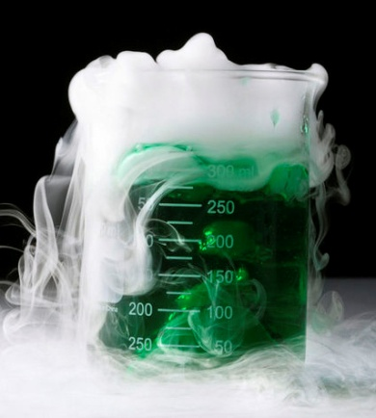
Teoretični del vodnika – didaktični poudarki
Napotki za procesno uvajanje tistih didaktičnih pristopov, ki jih posodobljen UN za kemijo postavlja v ospredje
Razvijanje ključnih naravoslovnih kompetenc s šolskim eksperimentalnim delom
Spremljanje in vrednotenje (ocenjevanje) razvoja veščin eksperimentalnega dela pri pouku kemije na srednji stopnji izobraževanja
Kemijska varnost za trajnostni razvoj

Slide 16
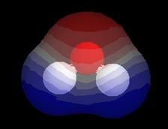
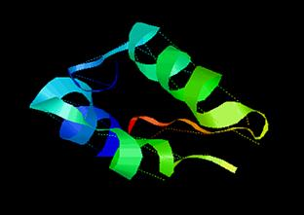
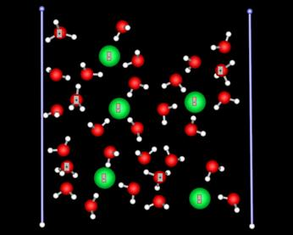
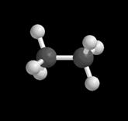
Teoretični del vodnika – didaktični poudarki
Informacijsko komunikacijska tehnologija za razvijanje prostorskih predstav

Slide 17
Teoretični del publikacije
Projektno delo pri učenju
kemijskih vsebin

Slide 18
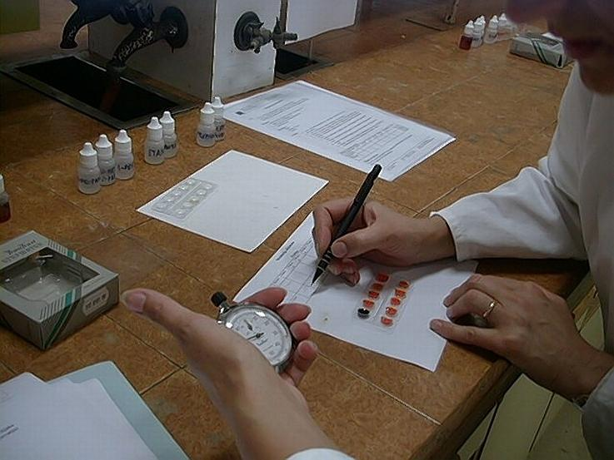
Teoretični del vodnika – didaktični poudarki
Vloga laboranta pri izvajanju pouka kemije
Osvetlitev timskega sodelovanja in poučevanja laborant-učitelj:
vloga laboranta pri razvijanju raziskovalno-eksperimentalnih zmožnosti
možnosti timskega poučevanja laborant in učitelj

Slide 19
PRIMERI IZ PRAKSE
Priprava na učni sklop
Evalvacija: refleksija učitelja, dijakov,…
Priloge: učni listi in ostale priloge
Dragocene izkušnje vseh področij teoretičnega dela vodnika

Slide 20
Priprava na učni sklop
Kratek uvod v učni sklop
Bistveno vprašanje
Kompetence
Cilji učnega sklopa
Pričakovani dosežki dijakov
Medpredmetne in kurikularne povezave
Potrebno predznanje

Slide 21
Scenarij učnega sklopa
Makro-komponenta | Čas | Vsebinska gesla | Učna metoda, dejavnosti | Učna oblika | Učna sredstva
Potek učnega procesa
 | Predviden čas | Dejavnosti učitelja/-ice | Dejavnosti dijakov | Opombe
Dejavnosti/naloge za preverjanje in ocenjevanje znanja
( pisno, ustno in druge oblike…)
Priporočena literatura za učitelje in dijake

Slide 22
PRILOGA K VODNIKU
2005 je IUPAC izdal novo publikacijo priporočil za poimenovanje anorganskih spojin
2008 SKD izda slovenski prevod Priporočil IUPAC 2005
“Nomenklatura anorganskih spojin za učitelje srednjih šol”
(prof. dr. N. Bukovec, UL-FKKT)

Slide 23
ZAKAJ PUBLIKACIJA ?
… pomoč učitelju kemije pri iskanju lastnih poti za udejanjanje UN …

Slide 24
…zaključka ni …
...je zgodba “Posodabljanje pouka kemije v gimnaziji”…,
…, ki se dogaja in piše tudi v tem trenutku…

